Slide 1
第4章 分布式数据库HBase
《大数据技术原理与应用（第3版）》
符开耀
湖南科技大学计算机科学与工程学院
E-mail: kyfu@hnust.edu.cn

Slide 2
重点与难点
重点
HBase的访问接口与数据模型及其编程实践。
难点
HBase的数据模型，特别是理解其列簇，以及数据的查询等。

Slide 3

提纲
4.1 概述
4.2 HBase访问接口
4.3 HBase数据模型
4.4 HBase的实现原理
4.5 HBase运行机制
4.6 HBase应用方案
4.7 HBase编程实践

Slide 4
4.1 概述
4.1.1 从BigTable说起
4.1.2 HBase简介
4.1.3 HBase与传统关系数据库的对比分析

Slide 5
4.1.1 从BigTable说起
BigTable是一个分布式存储系统；
BigTable起初用于解决典型的互联网搜索问题。
建立互联网索引
1、爬虫持续不断地抓取新页面，这些页面每页一行地存储在BigTable里；
2、MapReduce计算作业运行在整张表上，生成索引，为网络搜索应用做准备；
搜索互联网
3、用户发起网络搜索请求；
4、网络搜索应用查询建立好的索引，从BigTable得到网页；
5、搜索结果提交给用户。

Slide 6
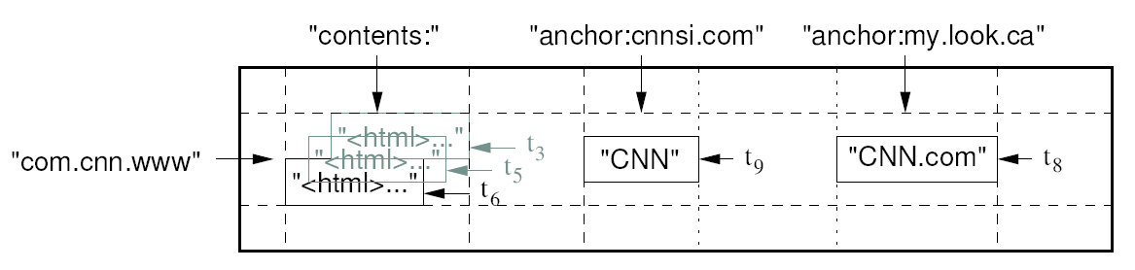
4.1.1 从BigTable说起
网页在BigTable中的存储样例

Slide 7
4.1.1 从BigTable说起
BigTable是一个分布式存储系统；
利用谷歌提出的MapReduce分布式并行计算模型来处理海量数据；
使用谷歌分布式文件系统GFS作为底层数据存储；
采用Chubby提供协同服务管理；
可以扩展到PB级别的数据和上千台机器，具备广泛应用性、可扩展性、高性能和高可用性等特点；
谷歌的许多项目都存储在BigTable中，包括搜索、地图、财经、打印、社交网站Orkut、视频共享网站YouTube和博客网站Blogger等。

Slide 8
4.1.2 HBase简介
HBase是一个高可靠、高性能、面向列、可伸缩的分布式数据库，是谷歌BigTable的开源实现，主要用来存储非结构化和半结构化的松散数据。HBase的目标是处理非常庞大的表，可以通过水平扩展的方式，利用廉价计算机集群处理由超过10亿行数据和数百万列元素组成的数据表。

Slide 9
4.1.2 HBase简介
图4-1 Hadoop生态系统中HBase与其他部分的关系

Slide 10
4.1.2 HBase简介
表4-1 HBase和BigTable的底层技术对应关系
 | BigTable | HBase
文件存储系统 | GFS | HDFS
海量数据处理 | MapReduce | Hadoop MapReduce
协同服务管理 | Chubby | Zookeeper

Slide 11
4.1.2 HBase简介
关系数据库已经流行很多年，并且Hadoop已经有了HDFS和MapReduce，为什么需要HBase?
Hadoop可以很好地解决大规模数据的离线批量处理问题，但是，受限于Hadoop MapReduce编程框架的高延迟数据处理机制，使得Hadoop无法满足大规模数据实时处理应用的需求；
HDFS面向批量访问模式，不是随机访问模式；
传统的通用关系型数据库无法应对在数据规模剧增时导致的系统扩展性和性能问题（分库分表也不能很好解决）；
Notes:
分库就是指通过某种特定的条件，将存放在同一个数据库中的数据分散存放到多个数据库（主机）上面，以达到分散单台设备负载的效果。分表指如果一个表的属性太多，可以拆分成多个表来分开存储属性。分库分表的目的是为了解决由于数据量过大而导致数据库性能降低的问题，将原来单体服务的数据库进行拆分。将数据大表拆分成若干数据表组成，使得单一数据库、单一数据表的数据量变小，从而达到提升数据库性能的目的。

Slide 12
4.1.2 HBase简介
关系数据库已经流行很多年，并且Hadoop已经有了HDFS和MapReduce，为什么需要HBase?
传统关系数据库在数据结构变化时一般需要停机维护；空列浪费存储空间；
因此，业界出现了一类面向半结构化数据存储和处理的高可扩展、低写入/查询延迟的系统，例如，键值数据库（如Redis）、文档数据库（如MongoDB）和列族数据库（如HBase）；
HBase已经成功应用于互联网服务领域和传统行业的众多在线式数据分析处理系统中。

Slide 13
4.1.3 HBase与传统关系数据库的对比分析
HBase与传统的关系数据库的区别主要体现在以下几个方面：
（1）数据类型：关系数据库采用关系模型，具有丰富的数据类型和存储方式，HBase则采用了更加简单的数据模型，它把数据存储为未经解释的字符串。
（2）数据操作：关系数据库中包含了丰富的操作，其中会涉及复杂的多表连接。HBase操作则不存在复杂的表与表之间的关系，只有简单的插入、查询、删除、清空等，因为HBase在设计上就避免了复杂的表和表之间的关系。
（3）存储模式：关系数据库是基于行模式存储的。HBase是基于列存储的，每个列族都由几个文件保存，不同列族的文件是分离的。

Slide 14
4.1.3 HBase与传统关系数据库的对比分析
（4）数据索引：关系数据库通常可以针对不同列构建复杂的多个索引，以提高数据访问性能。HBase只有一个索引--行键，通过巧妙的设计，HBase中的所有访问方法，或者通过行键访问，或者通过行键扫描，从而使整个系统不会慢下来。
（5）数据维护：在关系数据库中，更新操作会用最新的当前值去替换记录中原来的旧值，旧值被覆盖后就不会存在。而在HBase中执行更新操作时，并不会删除数据旧的版本，而是生成一个新的版本，旧有的版本仍然保留。
（6）可伸缩性：关系数据库很难实现横向（水平）扩展，纵向扩展的空间也比较有限。相反，HBase和BigTable这些分布式数据库就是为了实现灵活的水平扩展而开发的，能够轻易地通过在集群中增加或者减少硬件数量来实现性能的伸缩。

Slide 15
4.2 HBase访问接口
表4-2 HBase访问接口
类型 | 特点 | 场合
Native Java API | 常规和高效的访问方式 | 适合Hadoop MapReduce作业并行批处理HBase表数据
HBase Shell | HBase的命令行工具，最简单的接口 | 适合HBase管理使用
Thrift Gateway | 利用Thrift序列化技术，支持C++、PHP、Python等多种语言 | 适合其他异构系统在线访问HBase表数据
REST Gateway | 解除语言限制 | 支持REST风格的Http API访问HBase
Pig | 使用Pig Latin流式编程语言来处理HBase中的数据 | 适合做数据统计
Hive | 简单 | 当需要以类似SQL语言的方式来访问HBase的时候

Slide 16
4.3 HBase数据模型
4.3.1 数据模型概述
4.3.2 数据模型的相关概念
4.3.3 数据坐标
4.3.4 概念视图
4.3.5 物理视图
4.3.6 面向列的存储

Slide 17
4.3.1 数据模型概述
HBase是一个稀疏、多维度、排序的映射表，这张表的索引包括行键、列族、列限定符和时间戳；
每个值是一个未经解释的字节数组（byte[]），没有数据类型；
用户在表中存储数据，每一行都有一个可排序的行键和任意多的列；
表在水平方向由一个或者多个列族组成，一个列族中可包含任意多个列，同一个列族里面的数据存储在一起；
列族支持动态扩展，可以很轻松地添加一个列族或列，无需预先定义列的数量及类型，所有列均以字符串形式存储，用户需要自行进行数据类型转换；

Slide 18
4.3.1 数据模型概述
HBase中执行更新操作时，并不会删除数据旧的版本，而是生成一个新的版本，旧有的版本仍然保留（这和HDFS只允许追加不允许修改的特性相关），以时间戳区别各版本数据，客户可指定要访问的版本，如没有指定，则会默认返回距离现在最近的版本；
有两种数据版本回收方式：一是保存数据的最后n个版本，二是保存最近一段时间内的版本（如7天）。

Slide 19
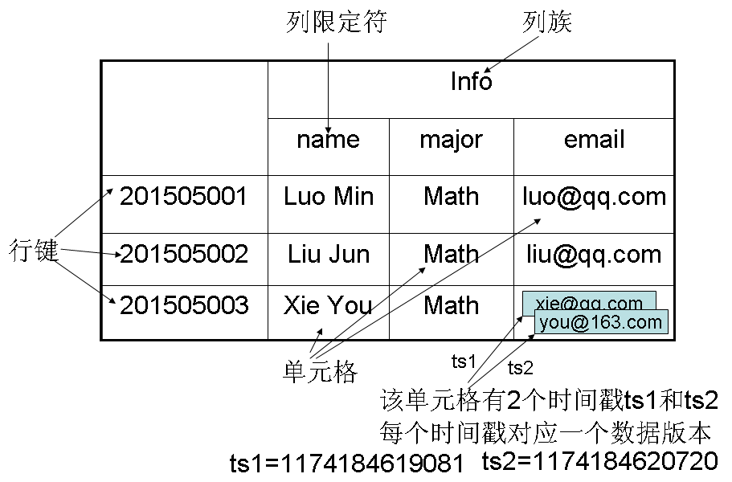
4.3.2 数据模型相关概念
表：HBase用表来组织数据，表由行和列组成，列划分为若干个列族
行：每个HBase表由若干行组成，每行由行键（row key）来标识。
列族：一个HBase表被分组成许多“列族”（Column Family）的集合，它是基本的访问控制单元。
列限定符：列族里数据通过列限定符（或列）定位。

Slide 20
4.3.2 数据模型相关概念
单元格：HBase表中，通过行、列族和列限定符确定一个“单元格”（cell），单元格存储的数据没有数据类型，总被视为字节数组byte[ ]。
时间戳：每个单元格都保存着同一份数据的多个版本，这些版本采用时间戳进行索引。

Slide 21
4.3.3 数据坐标
HBase中需要根据行键、列族、列限定符和时间戳来确定一个单元格，因此，可以视为一个“四维坐标”，即[行键, 列族, 列限定符, 时间戳]
键 | 值
[“201505003”, “Info”, “email”, 1174184619081] | “xie@qq.com”
[“201505003”, “Info”, “email”, 1174184620720] | “you@163.com”

Slide 22
4.3.4 概念视图
表4-4 HBase存储数据的概念视图（一个存储网页的HBase表的片断）
行键 | 时间戳 | 列族contents | 列族anchor
"com.cnn.www" --反向URL | t5 |  | anchor:cnnsi.com=”CNN”
 | t4 |  | anchor:my.look.ca="CNN.com"
 | t3 | contents:html="<html>..."
 | t2 | contents:html="<html>..."
 | t1 | contents:html="<html>..."

Slide 23
4.3.4 概念视图
行键为什么采用反向URL？
因为HBase按照行键的字典序来排序存储数据，采用反向URL可以让来自同一个网站的数据内容保存在相邻的位置，在按照行键的值进行水平分区时，就可以尽量将来自同一网站的数据划分到同一分区（Region）中。
列族contents
用来存储网页的内容。
列族anchor
包含任何引用这个页面的锚链接文本。

Slide 24
4.3.4 概念视图
由上面的例子可以看出，在一个HBase表的概念视图中，每个行都包括相同的列族，尽管行不需要在每个列族里存放数据，所以从这个角度来说，HBase表是一个稀疏的映射关系，即里面存在很多空的单元格。

Slide 25
4.3.5 物理视图
从概念视图层面，HBase中的每个表是由许多行组成的，但在物理存储层面，它采用基于列的存储方式（传统的关系数据库采用基于行的存储方式）。
表4-4的概念视图在物理存储时存储成表4-5中的两个小片段，即HBase表按照contents和anchor两个列族分别存放，属同一个列族的数据保存在一起，同时，和每个列族存放在一起的还包括行键和时间戳。概念视图中的列中的空值在物理上不存储。

Slide 26
4.3.5 物理视图
表4-5 HBase数据的物理视图
列族contents
行键 | 时间戳 | 列族contents
"com.cnn.www" | t3 | contents:html="<html>..."
 | t2 | contents:html="<html>..."
 | t1 | contents:html="<html>..."
列族anchor
行键 | 时间戳 | 列族anchor
"com.cnn.www" | t5 | anchor:cnnsi.com=”CNN”
 | t4 | anchor:my.look.ca="CNN.com"

Slide 27
4.3.6 面向列的存储
图4-3 行式数据库和列式数据库示意图

Slide 28
4.3.6 面向列的存储
SQL模式
图4-4 行式存储结构和列式存储结构

Slide 29
4.3.6 面向列的存储

Slide 30
4.3.6 面向列的存储

Slide 31
4.4 HBase的实现原理
4.4.1 HBase的功能组件
4.4.2 表和Region
4.4.3 Region的定位

Slide 32
4.4.1 HBase功能组件
HBase的实现包括三个主要的功能组件：
（1）库函数：链接到每个客户端。
（2）一个Master主服务器。
（3）许多个Region服务器。
主服务器Master：负责管理和维护HBase表的分区信息，维护Region服务器列表，分配Region，负载均衡。
Region服务器：负责存储和维护分配给自己的Region，处理来自客户端的读写请求。

Slide 33
4.4.1 HBase功能组件
客户端并不是直接从Master主服务器上读取数据，而是在获得Region的存储位置信息后，直接从Region服务器上读取数据。
HBase客户端并不依赖Master，而是通过Zookeeper来获得Region的位置信息，大多数客户端甚至从来不和Master通信，这种设计方式使得Master负载很小。

Slide 34
4.4.2 表和Region
一个HBase中存储了很多表，每个表中的行是根据行键的值的字典序进行维护的。
表中行数可能非常庞大，无法存储在一台机器上，需要分布存储到多台机器，所以需要根据行键的值对表中的行进行分区。
每个行区间构成一个分区（Region），Region包含位于某个值域区间内的所有数据，是负载均衡和数据分发的基本单位。这些Region被分发到不同的Region服务器上。

Slide 35
4.4.2 表和Region
每个表初始时只包含一个Region，后来不断分裂。
Region拆分操作非常快，接近瞬间，因为拆分之后的Region读取的仍然是原存储文件，直到“合并”过程把存储文件异步地写到独立的文件之后，才会读取新文件。
图4-5一个HBase表被划分成多个Region

Slide 36
4.4.2 表和Region
图4-6 一个Region会分裂成多个新的Region

Slide 37
4.4.2 表和Region
每个Region默认大小是100MB到200MB（2006年以前的硬件配置）：
每个Region的最佳大小取决于单台服务器的有效处理能力；
目前每个Region最佳大小建议1GB-2GB（2013年以后的硬件配置）。
同一个Region不会被分拆到多个Region服务器上；
每个Region服务器存储10-1000个Region的集合。

Slide 38
4.4.2 表和Region
图4-7 不同的Region可以分布在不同的Region服务器上

Slide 39
4.4.3 Region的定位
每个Region都有一个RegionID来标识其唯一性，从而一个Region标识符就可以表示成：表名+开始主键+RegionID；
为了定位Region所在的位置，可以构建一张映射表，映射表的每个条目（或每行）包含两项内容：一个是Region标识符，另一个是Region服务器标识，称为“元数据表”（即Region到Region服务器之间的对应关系），又名“.META.表”。
当.META.表的条目太多，当一个服务器保存不下时，也需要分区（Region）存储到不同的服务器上。

Slide 40
4.4.3 Region的定位
元数据表，又名.META.表：存储Region和Region服务器的映射关系；
当HBase表很大时， .META.表也会被分裂成多个Region；
根数据表，又名-ROOT-表：记录所有元数据的具体位置；
-ROOT-表只有唯一一个Region，名字是在程序中被“写死”的，Master主服务器永远知道其位置；
Zookeeper文件记录了-ROOT-表的位置。

Slide 41
4.4.3 Region的定位
图4-8 HBase的三层结构

Slide 42
4.4.3 Region的定位
表4-6 HBase的三层结构中各层次的名称和作用
层次 | 名称 | 作用
第一层 | Zookeeper文件 | 记录了-ROOT-表的位置信息。
第二层 | -ROOT-表 | 记录了.META.表的Region位置信息 -ROOT-表只能有一个Region。通过-ROOT-表，就可以访问.META.表中的数据。
第三层 | .META.表 | 记录了用户数据表的Region位置信息，.META.表可以有多个Region，保存了HBase中所有用户数据表的Region位置信息。

Slide 43
4.4.3 Region的定位
为了加快访问速度，.META.表的全部Region都会被保存在内存中。
假设.META.表的每行（一个映射条目）在内存中大约占用1KB，并且每个Region限制为128MB，那么，上面的三层结构可以保存的用户数据表的Region数目的计算方法是：
（-ROOT-表能够寻址的.META.表的Region个数）×（每个.META.表的 Region可以寻址的用户数据表的Region个数）

Slide 44
4.4.3 Region的定位
一个-ROOT-表最多只能有一个Region，也就是最多只能有128MB，按照每行（一个映射条目）占用1KB内存计算，128MB空间可以容纳128MB/1KB=2¹⁷行，也就是说，一个-ROOT-表可以寻址2¹⁷个.META.表的Region。
同理，每个.META.表的 Region可以寻址的用户数据表的Region个数是128MB/1KB=2¹⁷。
最终，三层结构可以保存的Region数目是(128MB/1KB) × (128MB/1KB) = 2³⁴个Region。

Slide 45
4.4.3 Region的定位
客户端访问数据时的“三级寻址”：
为了加速寻址，客户端会缓存位置信息，同时需要解决缓存失效问题；
寻址过程客户端只需要询问Zookeeper服务器，不需要连接Master服务器。

Slide 46
4.5 HBase运行机制
4.5.1 HBase系统架构
4.5.2 Region服务器的工作原理
4.5.3 Store的工作原理
4.5.4 HLog的工作原理

Slide 47
4.5.1 HBase系统架构
图4-9 HBase的系统架构

Slide 48
4.5.1 HBase系统架构
1. 客户端
客户端包含访问HBase的接口，同时在缓存中维护着已经访问过的Region位置信息，用来加快后续数据访问过程。
2. Zookeeper服务器
Zookeeper可以帮助选举出一个Master作为集群的总管，并保证在任何时刻总有唯一一个Master在运行，这就避免了Master的“单点失效”问题。

Slide 49
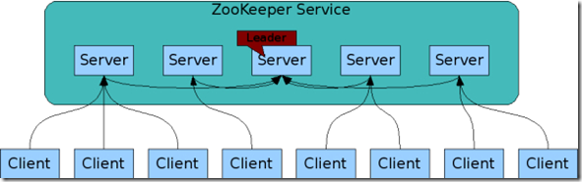
4.5.1 HBase系统架构
Zookeeper是一个很好的集群管理工具，被大量用于分布式计算，提供配置维护、域名服务、分布式同步、组服务等功能。

Slide 50
4.5.1 HBase系统架构
3. Master
主服务器Master主要负责表和Region的管理工作：
管理用户对表的增加、删除、修改、查询等操作；
实现不同Region服务器之间的负载均衡；
在Region分裂或合并后，负责重新调整Region的分布；
对发生故障失效的Region服务器上的Region进行迁移。
4. Region服务器
Region服务器是HBase中最核心的模块，负责维护分配给自己的Region，并响应用户的读写请求。

Slide 51
4.5.2 Region服务器的工作原理
1. 用户读写数据过程
2. 缓存的刷新
3. StoreFile的合并
图4-10 Region服务器向HDFS文件系统中读写数据

Slide 52
4.5.2 Region服务器的工作原理
1. 用户读写数据过程
用户写入数据时，被分配到相应Region服务器去执行；
用户数据首先被写入到MemStore和Hlog中；
只有当操作写入Hlog之后，commit( )调用才会将其返回给客户端；
当用户读取数据时，Region服务器会首先访问MemStore缓存，如果找不到，再去磁盘上面的StoreFile中寻找。

Slide 53
4.5.2 Region服务器的工作原理
2. 缓存的刷新
系统会周期性地把MemStore缓存里的内容刷写到磁盘的StoreFile文件中，清空缓存，并在Hlog里面写入一个标记；
每次刷写都生成一个新的StoreFile文件，因此，每个Store包含多个StoreFile文件；
每个Region服务器都有一个自己的HLog 文件，每次启动都检查该文件，确认最近一次执行缓存刷新操作之后是否发生新的写入操作；如果发现更新，则先写入MemStore，再刷写到StoreFile，最后删除旧的Hlog文件，开始为用户提供服务。

Slide 54
4.5.2 Region服务器的工作原理
3. StoreFile的合并
每次刷写都生成一个新的StoreFile，数量太多，影响查找速度；
调用Store.compact( )把多个合并成一个；
合并操作比较耗费资源，只有数量达到一个阈值才启动合并。

Slide 55
4.5.3 Store的工作原理
Store是Region服务器的核心；
多个StoreFile合并成一个；
单个StoreFile过大时，又触发分裂操作，1个父StoreFile被分裂成两个子StoreFile。
图4-11 StoreFile的合并和分裂过程

Slide 56
4.5.4 HLog的工作原理
分布式环境必须要考虑系统出错。HBase采用HLog保证系统恢复：
HBase系统为每个Region服务器配置一个HLog文件，它是一种预写式日志（Write Ahead Log）；
用户更新数据必须首先写入日志后，才能写入MemStore缓存，并且，直到MemStore缓存内容对应的日志已经写入磁盘，该缓存内容才能被刷写到磁盘。

Slide 57
4.5.4 HLog的工作原理
Zookeeper会实时监测每个Region服务器状态，当某个Region服务器发生故障时，Zookeeper会通知Master ；
Master首先会处理该故障Region服务器上面遗留的HLog文件，这个遗留的HLog文件中包含了来自多个Region对象的日志记录；
系统会根据每条日志记录所属的Region对象对HLog数据进行拆分，分别放到相应Region对象的目录下，然后，再将失效的 Region 重新分配到可

Slide 58
4.5.4 HLog的工作原理
用的Region服务器中，并把与该Region对象相关
的HLog日志记录也发送给相应的Region服务器；
Region服务器领取到分配给自己的Region对象以及与之相关的HLog日志记录以后，会重新做一遍日志记录中的各种操作，把日志记录中的数据写入到MemStore缓存中，然后，刷新到磁盘的StoreFile文件中，完成数据恢复；
共用日志优点：提高对表的写操作性能；缺点：恢复时需要分拆日志。

Slide 59
4.6 HBase应用方案
4.6.1 HBase实际应用中的性能优化方法
4.6.2 HBase性能监视
4.6.3 在HBase之上构建SQL引擎
4.6.4 构建HBase二级索引

Slide 60
4.6.1 HBase实际应用中的性能优化方法
行键（Row Key）
行键是按照字典序存储，因此，设计行键时，要充分利用这个排序特点，将经常一起读取的数据存储到一块，将最近可能会被访问的数据放在一块。
举个例子：如果最近写入HBase表中的数据是最可能被访问的，可以考虑将时间戳作为行键的一部分，由于是字典序排序，所以可以使用Long.MAX_VALUE - timestamp作为行键，这样能保证新写入的数据在读取时可以被快速命中。

Slide 61
4.6.1 HBase实际应用中的性能优化方法
InMemory
创建表的时候，可以通过HColumnDescriptor.setInMemory(true)将表放到Region服务器的缓存中，保证在读取的时候被cache命中。
Max Version
创建表的时候，可以通过HColumnDescriptor.setMaxVersions(int maxVersions)设置表中数据的最大版本，如果只需要保存最新版本的数据，那么可以设置setMaxVersions(1)。

Slide 62
4.6.1 HBase实际应用中的性能优化方法
Time To Live
创建表的时候，可以通过HColumnDescriptor.setTimeToLive(int timeToLive)设置表中数据的存储生命期，过期数据将自动被删除。例如，如果只需要存储最近两天的数据，那么可以设置setTimeToLive(2 * 24 * 60 * 60)。

Slide 63
4.6.2 HBase性能监视
Master-status(自带)
Ganglia
OpenTSDB
Ambari

Slide 64
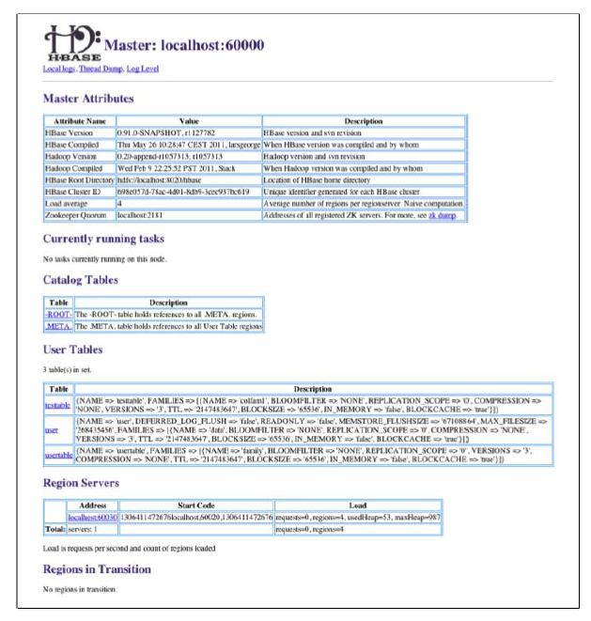
Master-status
HBase Master默认基于Web的UI服务端口为60010，HBase region服务器默认基于Web的UI服务端口为60030。如果master运行在名为master.foo.com的主机中，mater的主页地址为http://master.foo.com:60010，用户可以通过Web浏览器输入这个地址查看该页面
可以查看HBase集群的当前状态。

Slide 65
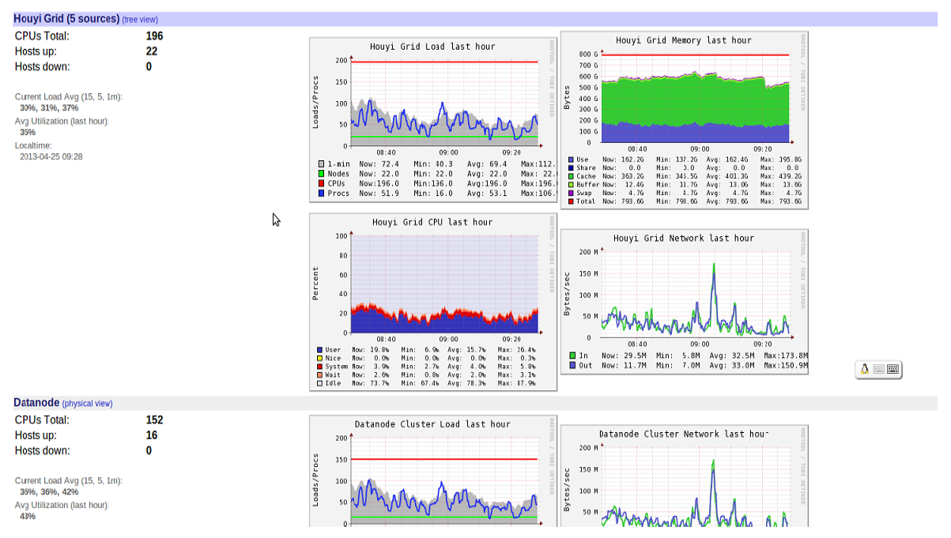
Ganglia
Ganglia是UC Berkeley发起的一个开源集群监视项目，用于监控系统性能。

Slide 66
OpenTSDB
OpenTSDB可以从大规模的集群（包括集群中的网络设备、操作系统、应用程序）中获取相应的metrics并进行存储、索引以及服务，从而使得这些数据更容易让人理解，如web化，图形化等。

Slide 67
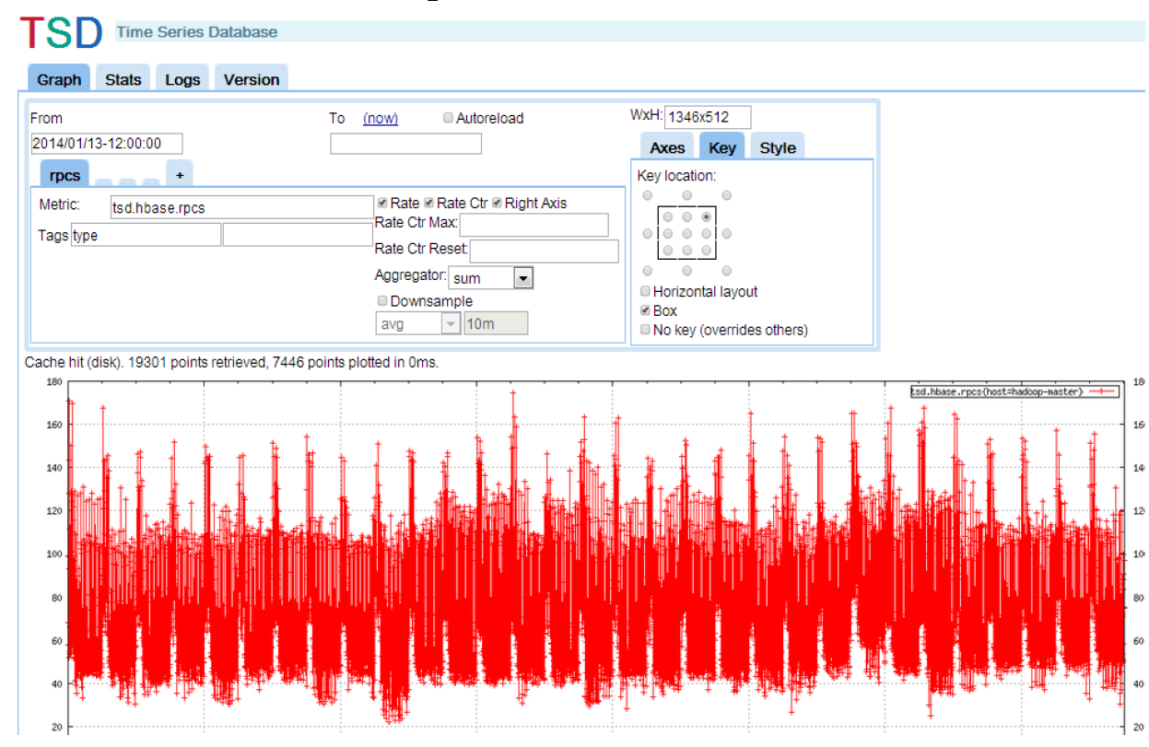
OpenTSDB

Slide 68
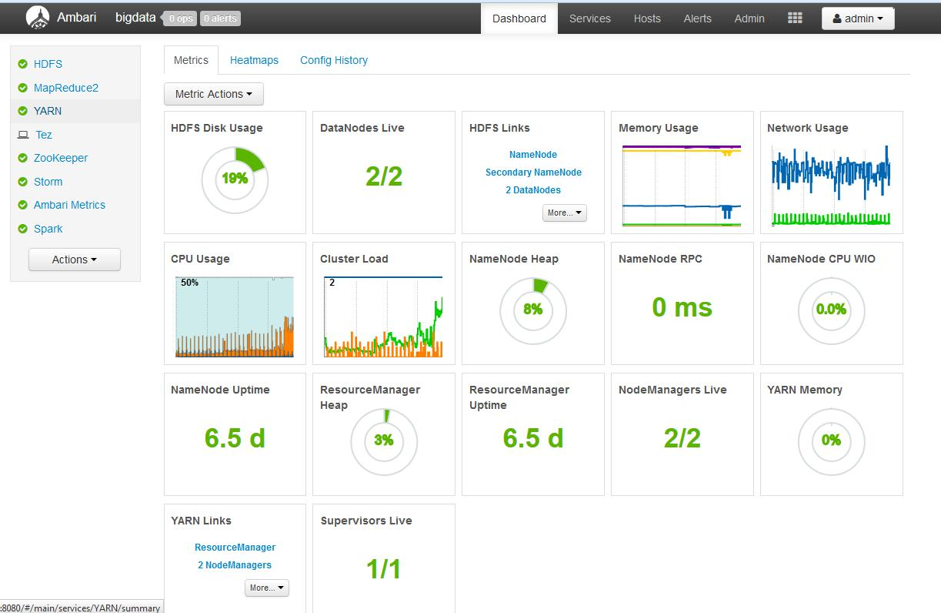
Ambari
Ambari 的作用是创建、管理、监视 Hadoop 的集群。

Slide 69
4.6.3 在HBase之上构建SQL引擎
NoSQL区别于关系型数据库的一点就是NoSQL不使用SQL作为查询语言，至于为何在NoSQL数据存储HBase上提供SQL接口，有如下原因：
1.易使用。使用诸如SQL这样易于理解的语言，使人们能够更加轻松地使用HBase。
2.减少编码。使用诸如SQL这样更高层次的语言来编写，减少了编写的代码量。

Slide 70
4.6.3 在HBase之上构建SQL引擎
方案：
1. Hive整合HBase
2. Phoenix

Slide 71
4.6.3 在HBase之上构建SQL引擎
1.Hive整合HBase
Hive与HBase的整合功能从Hive0.6.0版本已经开始出现，利用两者对外的API接口互相通信，通信主要依靠hive_hbase-handler.jar工具包(Hive Storage Handlers)。由于HBase有一次比较大的版本变动，所以并不是每个版本的Hive都能和现有的HBase版本进行整合，所以在使用过程中特别注意的就是两者版本的一致性。
2.Phoenix
Phoenix由Salesforce.com开源，是构建在Apache HBase之上的一个SQL中间层，可以让开发者在HBase上执行SQL查询。

Slide 72
4.6.4 构建HBase二级索引
HBase只有一个针对行健的索引，访问HBase表中的行，只有三种方式：
通过单个行健访问
通过一个行健的区间来访问
全表扫描
使用其他产品为HBase行健提供索引功能：
Hindex二级索引
HBase+Redis
HBase+solr
原理：采用HBase0.92版本之后引入的Coprocessor特性。

Slide 73
4.6.4 构建HBase二级索引
Coprocessor构建二级索引
Coprocessor提供了两个实现：endpoint和observer，endpoint相当于关系型数据库的存储过程，而observer则相当于触发器；
observer允许我们在记录put前后做一些处理，因此，可以在插入数据时同步写入索引表。

Slide 74
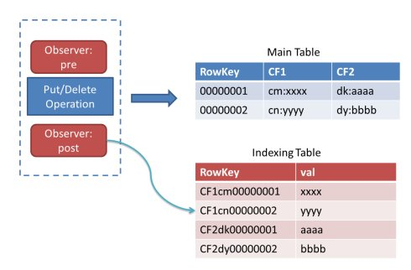
4.6.4 构建HBase二级索引
优点：
非侵入性：引擎构建在HBase之上，既没有对HBase进行任何改动，也不需要上层应用做任何妥协。
缺点：每插入一条数据需要向索引表插入数据，即耗时是双倍的，对HBase的集群的压力也是双倍的。

Slide 75
Hindex二级索引
Hindex 是华为公司开发的纯 Java 编写的HBase二级索引，兼容 Apache HBase 0.94.8。当前的特性如下：
多个表索引
多个列索引
基于部分列值的索引

Slide 76
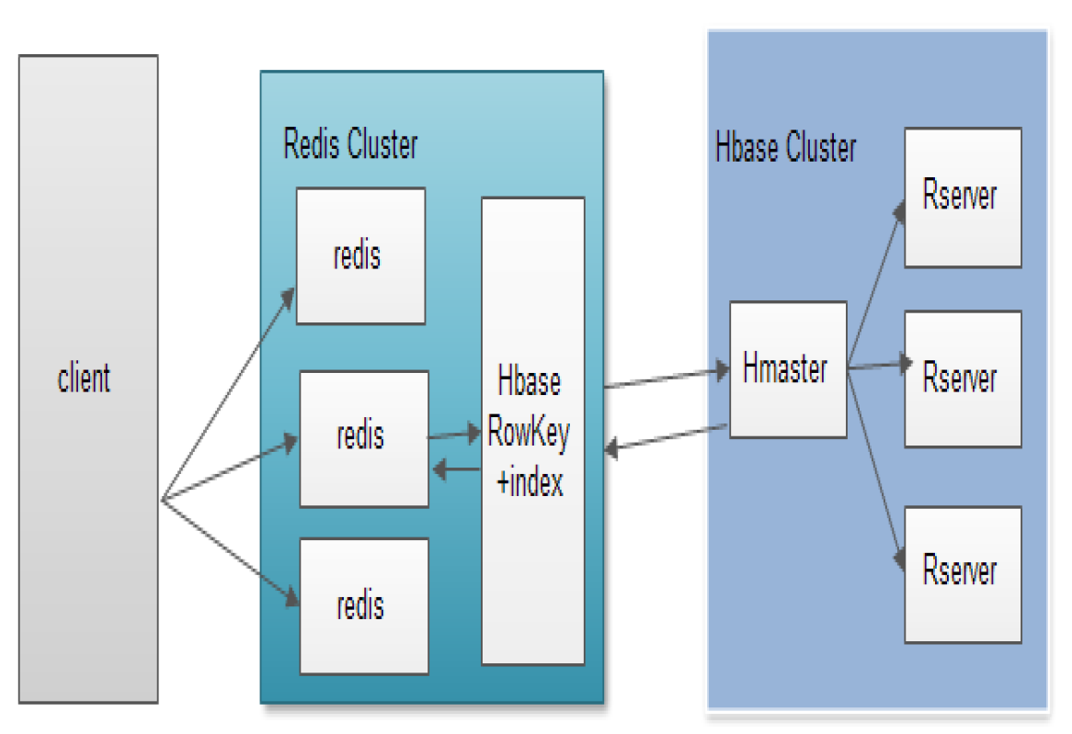
HBase+Redis
Redis+HBase方案
Coprocessor构建二级索引
Redis做客户端缓存
将索引实时更新到Redis等KV系统中，定时从KV更新索引到HBase的索引表中

Slide 77
Solr+HBase
Solr是一个高性能，采用Java5开发，基于Lucene的全文搜索服务器。同时对其进行了扩展，提供了比Lucene更为丰富的查询语言，同时实现了可配置、可扩展并对查询性能进行了优化，并且提供了一个完善的功能管理界面，是一款非常优秀的全文搜索引擎。

Slide 78
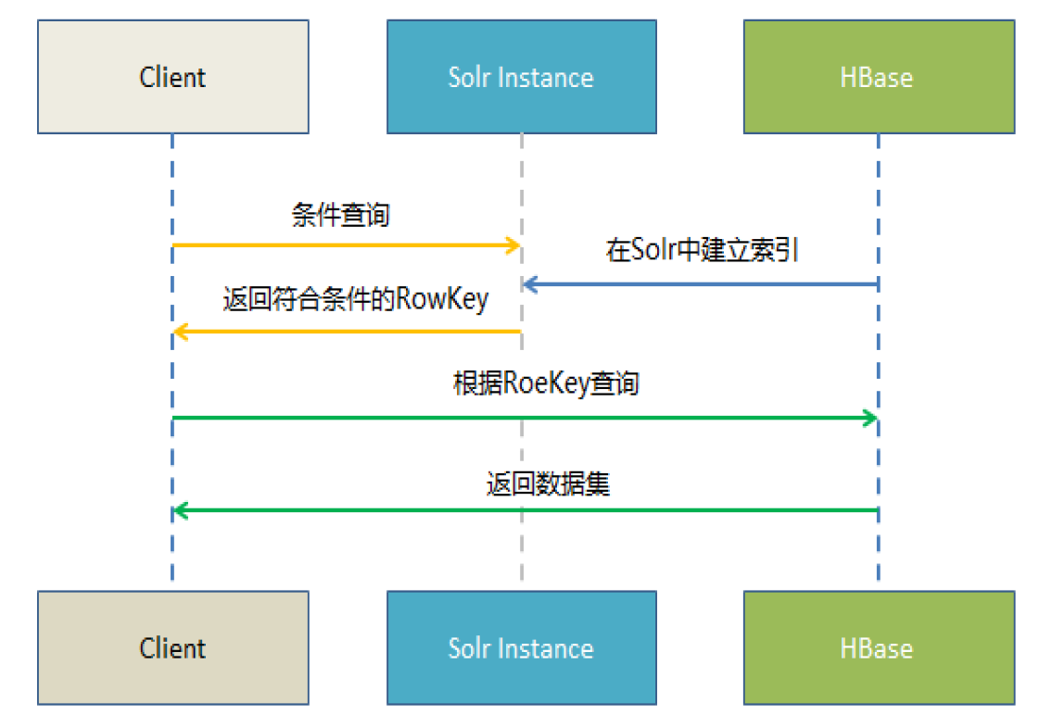
Solr+HBase
Solr+HBase
Solr保存索引
根据RowKey查询

Slide 79
4.7 HBase编程实践
4.7.1 HBase的安装与配置
4.7.2 HBase常用Shell命令
4.7.3 HBase常用Java API及应用实例
HBase上机实践，请参考厦门大学数据库实验室建设的中国高校大数据课程公共服务平台的技术文章：
《大数据原理与应用 第四章 分布式数据库HBase 学习指南》
http://dblab.xmu.edu.cn/blog/588-2/

Slide 80
4.7.1 HBase的安装与配置
1. HBase安装
下载安装包hbase-1.1.2-bin.tar.gz
解压安装包hbase-1.1.2-bin.tar.gz至路径 /usr/local
配置系统环境,将hbase下的bin目录添加到系统的path中
备注：第2章安装完Hadoop时，只包含HDFS和MapReduce等核心组件，并不包含HBase，因此，HBase需要单独安装
2. HBase配置
HBase有三种运行模式：单机模式、伪分布式模式、分布式模式。以下先决条件很重要，比如没有配置JAVA_HOME环境变量，就会报错。
– JDK – Hadoop( 单机模式不要，伪分布式模式和分布式模式需要) – SSH

Slide 81
4.7.1 HBase的安装与配置
启动关闭Hadoop和HBase的顺序： 启动Hadoop—>启动HBase—>关闭HBase—>关闭Hadoop。
HBASE_MANAGES_ZK=true，则由HBase自己管理Zookeeper，否则，启动独立的Zookeeper。
建议：单机版HBase，使用自带Zookeeper；集群安装HBase则采用单独Zookeeper集群。

Slide 82
4.7.2 HBase常用Shell命令
HBase相关的Shell命令（可用help查看）
操作类型 | Shell命令
general （通用类） | status,version,whoami
ddl （数据定义语言） | alter,after,async,alter_status,create,decribe,dis-able,disable_all,drop,drop_all,enable,enable_all,exists,is_disabled,is_enabled,list,show_filter
dml （数据操作语言） | count,delete,deleteall,get,get_counter,incr,put, scan,truncate,truncate_preserve
tools （工具类） | assign,balance_switch,balancer,close_region, compact,flush,hlog_roll,major_compact,move, split,unassign,zk_replication
Notes:
图片展示的实例：
（1）利用命令create创建表tempTable，表中有f1，f2，f3三个列族
（2）利用list列出Hbase中所有的表信息

Slide 83
4.7.2 HBase常用Shell命令
HBase相关的Shell命令 （续表）
操作类型 | Shell命令
replication （复制类） | add_peer,disable_peer,enable_peer,list_peers, list_ewplicated_tables,remove_peer,start_replication,stop_replication
snapshot （快照类） | clone_snapshot,delete_snapshot,list_snapshot, restore_snapshot,snapshot
security （安全类） | grant,revoke,user_permission
Notes:
图片展示的实例：
（1）利用命令create创建表tempTable，表中有f1，f2，f3三个列族
（2）利用list列出Hbase中所有的表信息

Slide 84
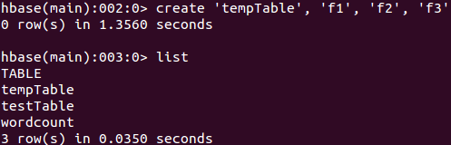
4.7.2 HBase常用Shell命令示例
create：创建表。
list：列出HBase中所有的表信息。
例子1：创建一个表，该表名称为tempTable，包含3个列族f1，f2和f3。
备注：后面的例子都在此基础上继续操作。
Notes:
图片展示的实例：
（1）利用命令create创建表tempTable，表中有f1，f2，f3三个列族
（2）利用list列出Hbase中所有的表信息

Slide 85
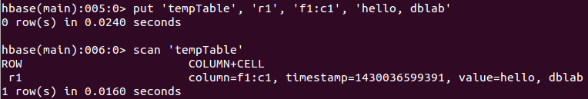
4.7.2 HBase常用Shell命令示例
put：向表、行、列指定的单元格添加数据。
一次只能为一个表的一行数据的一个列添加一个数据。
scan：浏览表的相关信息。
例子2：继续向表tempTable中的第r1行、第“f1:c1”列，添加数据值为“hello,dblab”。
在添加数据时，HBase会自动为添加的数据添加一个时间戳，当然，也可以在添加数据时人工指定时间戳的值。
Notes:
图片展示的实例：
（1）利用put命令向表tempTalble，行r1，列f1:c1中插入数据
（2）利用scan命令浏览表tempTable的相关信息

Slide 86
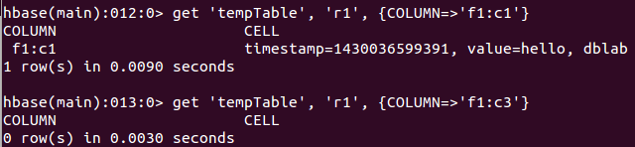
4.7.2 HBase常用Shell命令示例
get：通过表名、行、列、时间戳、时间范围和版本号来获
得相应单元格的值。
例子3：
（1）从tempTable中，获取第r1行、第“f1:c1”列的值
（2）从tempTable中，获取第r1行、第“f1:c3”列的值
备注：f1是列族，c1和c3都是列。
从运行结果可以看出： tempTable中第r1行、第“f1:c3”列的值当前不存在。
Notes:
图片展示的实例：
利用get命令获取表tempTable，行r1中单元格分别为“f1:c1”，“f1:c3”的数据

Slide 87
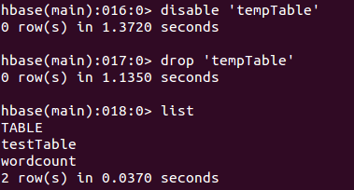
4.7.2 HBase常用Shell命令示例
enable/disable：使表有效或无效。
drop：删除表。
例子4：使表tempTable无效、删除该表。
Notes:
图片展示的实例：
（1）利用disable命令使表tempTable无效
（2）利用drop命令删除表tempTable
（3）利用list命令展示删除表tempTable后的效果

Slide 88
4.7.3 HBase常用Java API及应用实例
HBase是Java编写的，它的原生的API也是Java开发的，不过，可以使用Java或其他语言调用API来访问HBase。
首先要在工程中导入一下jar包：
这里只需要导入hbase安装目录中的lib文件中的所有jar包，此处不用再导入第三章Hadoop中的jar包，避免由于Hadoop和HBase的版本冲突引起错误。
备注：使用的HBase版本号为1.1.2

Slide 89
HBase常用Java API
org.aparche.hadoop.hbase.client.Admin
Admin为Java接口类型，不可以直接用该接口实例化一个对象，必须调用Connection.get( )方法，返回一个Admin的子对象，然后用这个Admin接口来操作返回的子对象方法。
该接口用于管理HBase数据库的表信息，包括创建或删除表、列出表项、使表有效或无效、添加或删除表的列族成员、检查HBase的运行状态等，主要有9个方法（教材P85表4-8）。

Slide 90
HBase常用Java API
org.aparche.hadoop.hbase.HBaseConfiguration
用于管理HBase的配置信息，主要有3个方法：create( )、addHBaseResources( )、merge( )，具体见教材P85表4-9。
org.aparche.hadoop.hbase.client.Table
是Java类接口类型，不可直接用该接口实例化一个对象，必须调用Connection.getTable( )返回一个子对象，然后调用返回的子对象的成员方法。此接口用于与HBase进行通信（表4-10）。

Slide 91
HBase常用Java API
org.aparche.hadoop.hbase.TableDescriptor
此类包含了HBase中表的详细信息，如表中列族、表的类型、表是否可读、MemStore的最大空间、Region什么时候分裂等，教材P86表4-11。
org.aparche.hadoop.hbase.client.TableDescriptor-Builder
该接口用于构建ableDescriptorBuilder。该接口的主要方法见教材P86表4-12。

Slide 92
HBase常用Java API
org.aparche.hadoop.hbase.client.ColumeFamily-Descriptor
ColumeFamily-Descriptor类包含了列族的详细信息，通常在添加列族或者创建表时使用。列族一旦创建就不能被修改，只能通过删除列族，然后创建新的列族来间接地修改列族。删除列族，则数据也一并被删除，P87表4-13。
org.aparche.hadoop.hbase.client.ColumeFamily-DescriptorBuilder：用于构建ColumeFamily-Descriptor（表4-14）。

Slide 93
HBase常用Java API
org.aparche.hadoop.hbase.client.Put
此类用于对单元格中添加数据操作，Put类的主要方法见教材P87表4-15。
org.aparche.hadoop.hbase.client.Get
此类用于获取单行的信息，Get类的主要方法见教材P87表4-16。
org.aparche.hadoop.hbase.client.Result
用于存储Get或Scan操作后的结果，并以<key,value>的格式存储在map结构中。该类不是线程安全的（表4-17）

Slide 94
HBase常用Java API
org.aparche.hadoop.hbase.client.ResultScanner
此接口是客户端 获取值的接口，主要方法见教材P88表4-18。
org.aparche.hadoop.hbase.client.Scan
此类用于限定需要查找的数据，主要方法见教材P88表4-19。

Slide 95
HBase编程实例
任务要求：创建表、插入数据、浏览数据
创建一个学生信息表，用来存储学生的姓名（姓名作为行键，并且假设姓名不会重复）以及考试成绩，其中，考试成绩是一个列族，分别存储了各个科目的考试成绩。逻辑视图如表4-18所示。
表4-18 学生信息表的表结构
name | score
 | English | Math | Computer
表4-19 需要添加的数据
name | score
 | English | Math | Computer
zhangsan | 69 | 86 | 77
lisi | 55 | 100 | 88

Slide 96
HBase编程实例
import org.apache.hadoop.conf.Configuration; import org.apache.hadoop.hbase.*; import org.apache.hadoop.hbase.client.*; import org.apache.hadoop.hbase.util.Bytes; import java.io.IOException; public class Chapter4{ public static Configuration configuration; public static Connection connection; public static Admin admin; public static void main(String[] args)throws IOException{ createTable(“student”,new String[]{“score”}); insertData(“student”,“zhangsan”,“score”,“English”,“69”); insertData(“student”,“zhangsan”,“score”,“Math”,“86”); insertData(“student”,“zhangsan”,“score”,“Computer”,“77”); getData(“student”, “zhangsan”, “score”, “English”); }
……
public static void init(){……}//建立连接
public static void close(){……}//关闭连接
public static void createTable(){……}//创建表
public static void insertData() {……}//插入数据
public static void getData{……}//浏览数据
}

Slide 97
HBase编程实例
建立连接，关闭连接
//建立连接 public static void init(){ configuration = HBaseConfiguration.create(); configuration.set("hbase.rootdir","hdfs://localhost:9000/hbase"); try{ connection = ConnectionFactory.createConnection(configuration); admin = connection.getAdmin(); }catch (IOException e){ e.printStackTrace(); } }
备注：
hbase-site.xml
<configuration> <property> <name>hbase.rootdir</name> <value>hdfs://localhost:9000/hbase</value> </property>
</configuration>
（单机版）file:///DIRECTORY/hbase

Slide 98
HBase编程实例
建立连接，关闭连接
//关闭连接 public static void close(){ try{ if(admin != null){ admin.close(); } if(null != connection){ connection.close(); } }catch (IOException e){ e.printStackTrace(); } }

Slide 99
HBase编程实例
①创建表
创建一个学生信息表，用来存储学生姓名（姓名作为行键，并且假设姓名不会重复）以及考试成绩，其中，考试成绩是一个列族，分别存储了各个科目的考试成绩。逻辑视图如表4-18所示。
表4-18 学生信息表的表结构
name | score
 | English | Math | Computer

Slide 100
HBase编程实例
在运行程序时，需要指定参数myTableName为“student”，colFamily为“{“score”}”，程序的运行效果与如下HBase Shell命令等效：
create ‘student’, ‘score’
/*创建表*/
/**
* @param myTableName 表名
* @param colFamily列族数组
* @throws Exception
*/
public static void createTable(String myTableName,String[] colFamily) throws IOException {
TableName tableName = TableName.valueOf(myTableName);
if(admin.tableExists(tableName)){
System.out.println("table exists!");
}else {
HTableDescriptor hTableDescriptor = new HTableDescriptor(tableName);
for(String str: colFamily){
HColumnDescriptor hColumnDescriptor = new HColumnDescriptor(str);
hTableDescriptor.addFamily(hColumnDescriptor);
}
admin.createTable(hTableDescriptor);
}
}

Slide 101
HBase编程实例
②添加数据
现在向表student中添加如表4-19所示的数据。表4-19 需要添加的数据：
表4-19 需要添加的数据
name | score
 | English | Math | Computer
zhangsan | 69 | 86 | 77
lisi | 55 | 100 | 88

Slide 102
HBase编程实例
/*添加数据*/
/**
* @param tableName 表名
* @param rowKey 行键
* @param colFamily 列族
* @param col 列限定符
* @param val 数据
* @throws Exception
*/
public static void insertData(String tableName, String rowKey, String colFamily, String col, String val) throws IOException {
Table table = connection.getTable(TableName.valueOf(tableName));
Put put = new Put(Bytes.toBytes(rowkey));
put.addColumn(Bytes.toBytes(colFamily), Bytes.toBytes(col), Bytes.toBytes(val));
table.put(put);
table.close();
}

Slide 103
HBase编程实例
添加数据时，需要分别设置参数myTableName、rowkey、colFamily、col、val的值，然后运行上述代码。例如添加表4-19第一行数据时，为insertData()方法指定相应参数，并运行如下3行代码：
insertData("student","zhangsan","score","English","69");
insertData("student","zhangsan","score","Math","86");
insertData("student","zhangsan","score","Computer","77");
上述代码与如下HBase Shell命令等效：
put 'student',’zhangsan’,’score:English’,’69’；
put 'student',’zhangsan’,’score:Math’,’86’；
put 'student',’zhangsan’,’score:Computer’,’77’；

Slide 104
HBase编程实例
③浏览数据
/*获取某单元格数据*/
/** * @param tableName 表名
* @param rowKey 行键
* @param colFamily 列族
* @param col 列限定符
* @throws IOException */
public static void getData(String tableName,String rowKey,String colFamily,String col)throws IOException{
Table table = connection.getTable(TableName.valueOf(tableName));
Get get = new Get(Bytes.toBytes(rowkey));
get.addColumn(Bytes.toBytes(colFamily),Bytes.toBytes(col));
//获取的result数据是结果集，还需要格式化输出想要的数据才行
Result result = table.get(get);
System.out.println(new String(result.getValue(colFamily.getBytes(),col==null?null:col.getBytes())));
table.close();
}

Slide 105
HBase编程实例
比如，现在要获取姓名为“zhangsan”在“English”上的数据，就可以在运行上述代码时，指定参数tableName为“student”、rowKey为“zhangsan”、colFamily为“score”、col为“English”。
getData("student", "zhangsan", "score", "English");
上述代码与如下HBase Shell命令等效：
get ‘student','zhangsan',{COLUMN=>'score:English'}”

Slide 106
本章小结
本章详细介绍了HBase数据库的知识。HBase数据库是BigTable的开源实现，和BigTable一样，支持大规模海量数据，分布式并发数据处理效率极高，易于扩展且支持动态伸缩，适用于廉价设备。
HBase可以支持Native Java API、HBase Shell、Thrift Gateway、REST Gateway、Pig、Hive等多种访问接口，可以根据具体应用场合选择相应访问方式。

Slide 107
本章小结
HBase实际上就是一个稀疏、多维、持久化存储的映射表，它采用行键、列键和时间戳进行索引，每个值都是未经解释的字符串。本章介绍了HBase数据在概念视图和物理视图中的差别。
HBase采用分区存储，一个大的表会被分拆许多个Region，这些Region会被分发到不同的服务器上实现分布式存储。

Slide 108
本章小结
HBase系统架构包括客户端、Zookeeper服务器、Master主服务器、Region服务器。客户端包含访问HBase的接口；Zookeeper服务器负责提供稳定可靠的协同服务；Master主服务器主要负责表和Region的管理工作；Region服务器负责维护分配给自己的Region，并响应用户的读写请求。
本章最后详细介绍了HBase运行机制和编程实践的知识。

Slide 109
作业
见学习通第4章作业。

